Slide 1
ĐẠI SỐ QUAN HỆ
Quách Đình Hoàng
hoangqd@hcmute.edu.vn

Slide 2
NỘI DUNG
Giới thiệu về đại số quan hệ
Các phép toán trong đại số quan hệ
Phép chọn, chiếu, đổi tên
Phép tích Đề các, hiệu, hội, giao
Phép kết
Kết tự nhiên, kết theta
Kết nửa , kết đảo
Kết ngoại: trái, phải, đầy đủ
Phép chia
Các hàm và phép toán tổng hợp

Slide 3
ĐẠI SỐ QUAN HỆ VÀ SQL
Đại số quan hệ và SQL đều là ngôn ngữ để mô tả truy vấn trong cơ sở dữ liệu quan hệ.
Đại số quan hệ (Relational Algebra)
Ngôn ngữ trung gian được sử dụng trong hệ quản trị cơ sở dữ liệu (DBMS).
Là ngôn ngữ thủ tục (functional)
SQL (Structured Query Language)
Ngôn ngữ truy vấn ở mức ứng dụng.
Là ngôn ngữ mô khai báo (declarative).

Slide 4
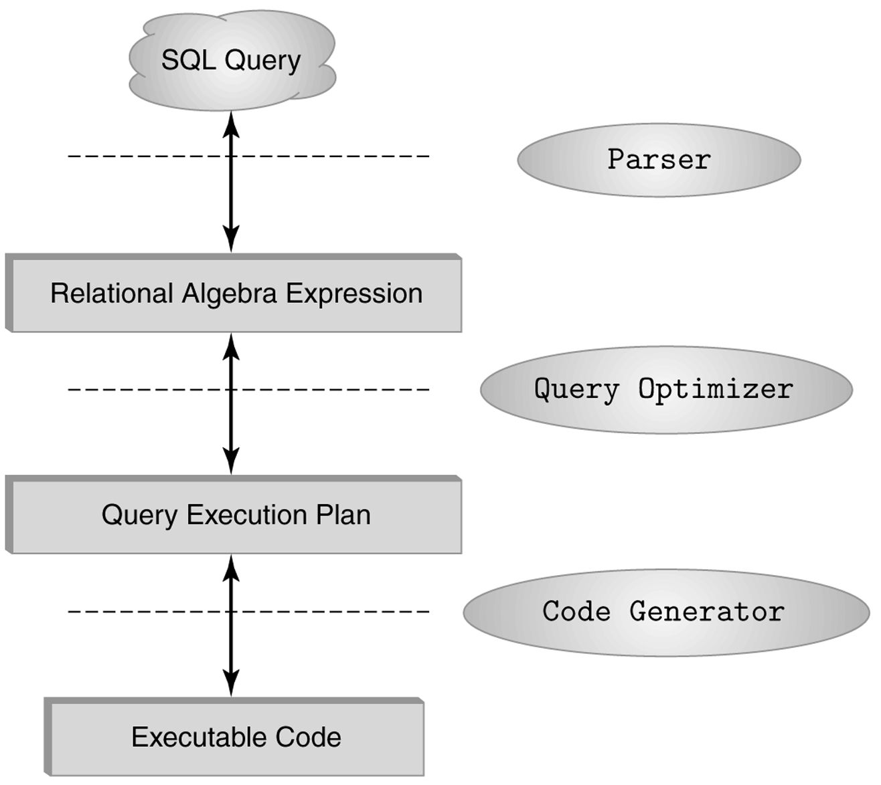
ĐẠI SỐ QUAN HỆ VÀ SQL

Slide 5
ĐẠI SỐ
Một đại số (algebra) là một tập hợp A cùng các phép toán • trên A thỏa tính chất:
Tính đóng:
Ví dụ: đại số trên tập các số tự nhiên
Miền xác định: tập hợp các số tự nhiên (N)
Các phép toán: cộng, nhân (+, *).
Ký hiệu: (N, +, *).

Slide 6
ĐẠI SỐ QUAN HỆ
Đại số quan hệ (Relational Algebra) là một đại số trên tập các quan hệ.
Miền xác định: tập các quan hệ.
Các phép toán: chọn (select), chiếu (project), hội (union), hiệu (set different), tích (Cartesian product).
Các phép toán bổ sung: giao (set intersection), chia (division), kết (join).
Biểu thức quan hệ: tổ hợp các phép toán trên các quan hệ. Mỗi biểu thức là một truy vấn (query).

Slide 7
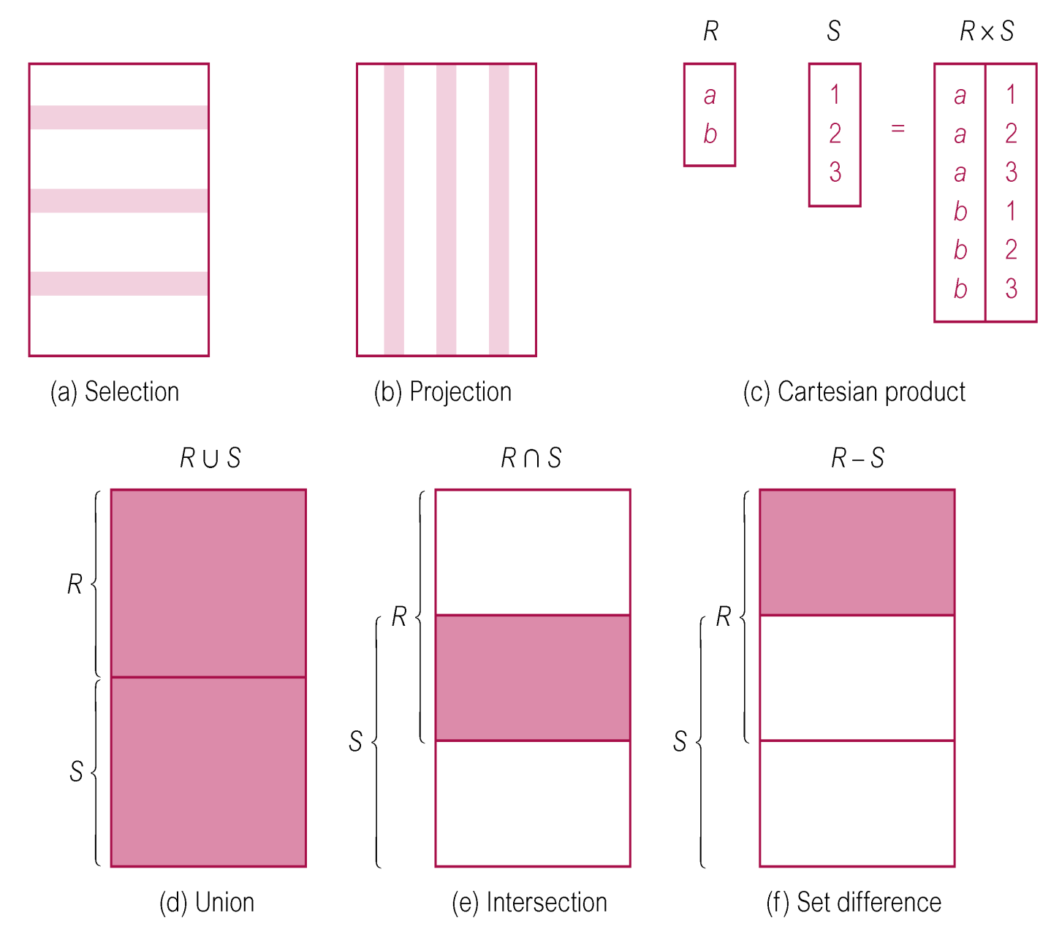
CÁC PHÉP TOÁN

Slide 8
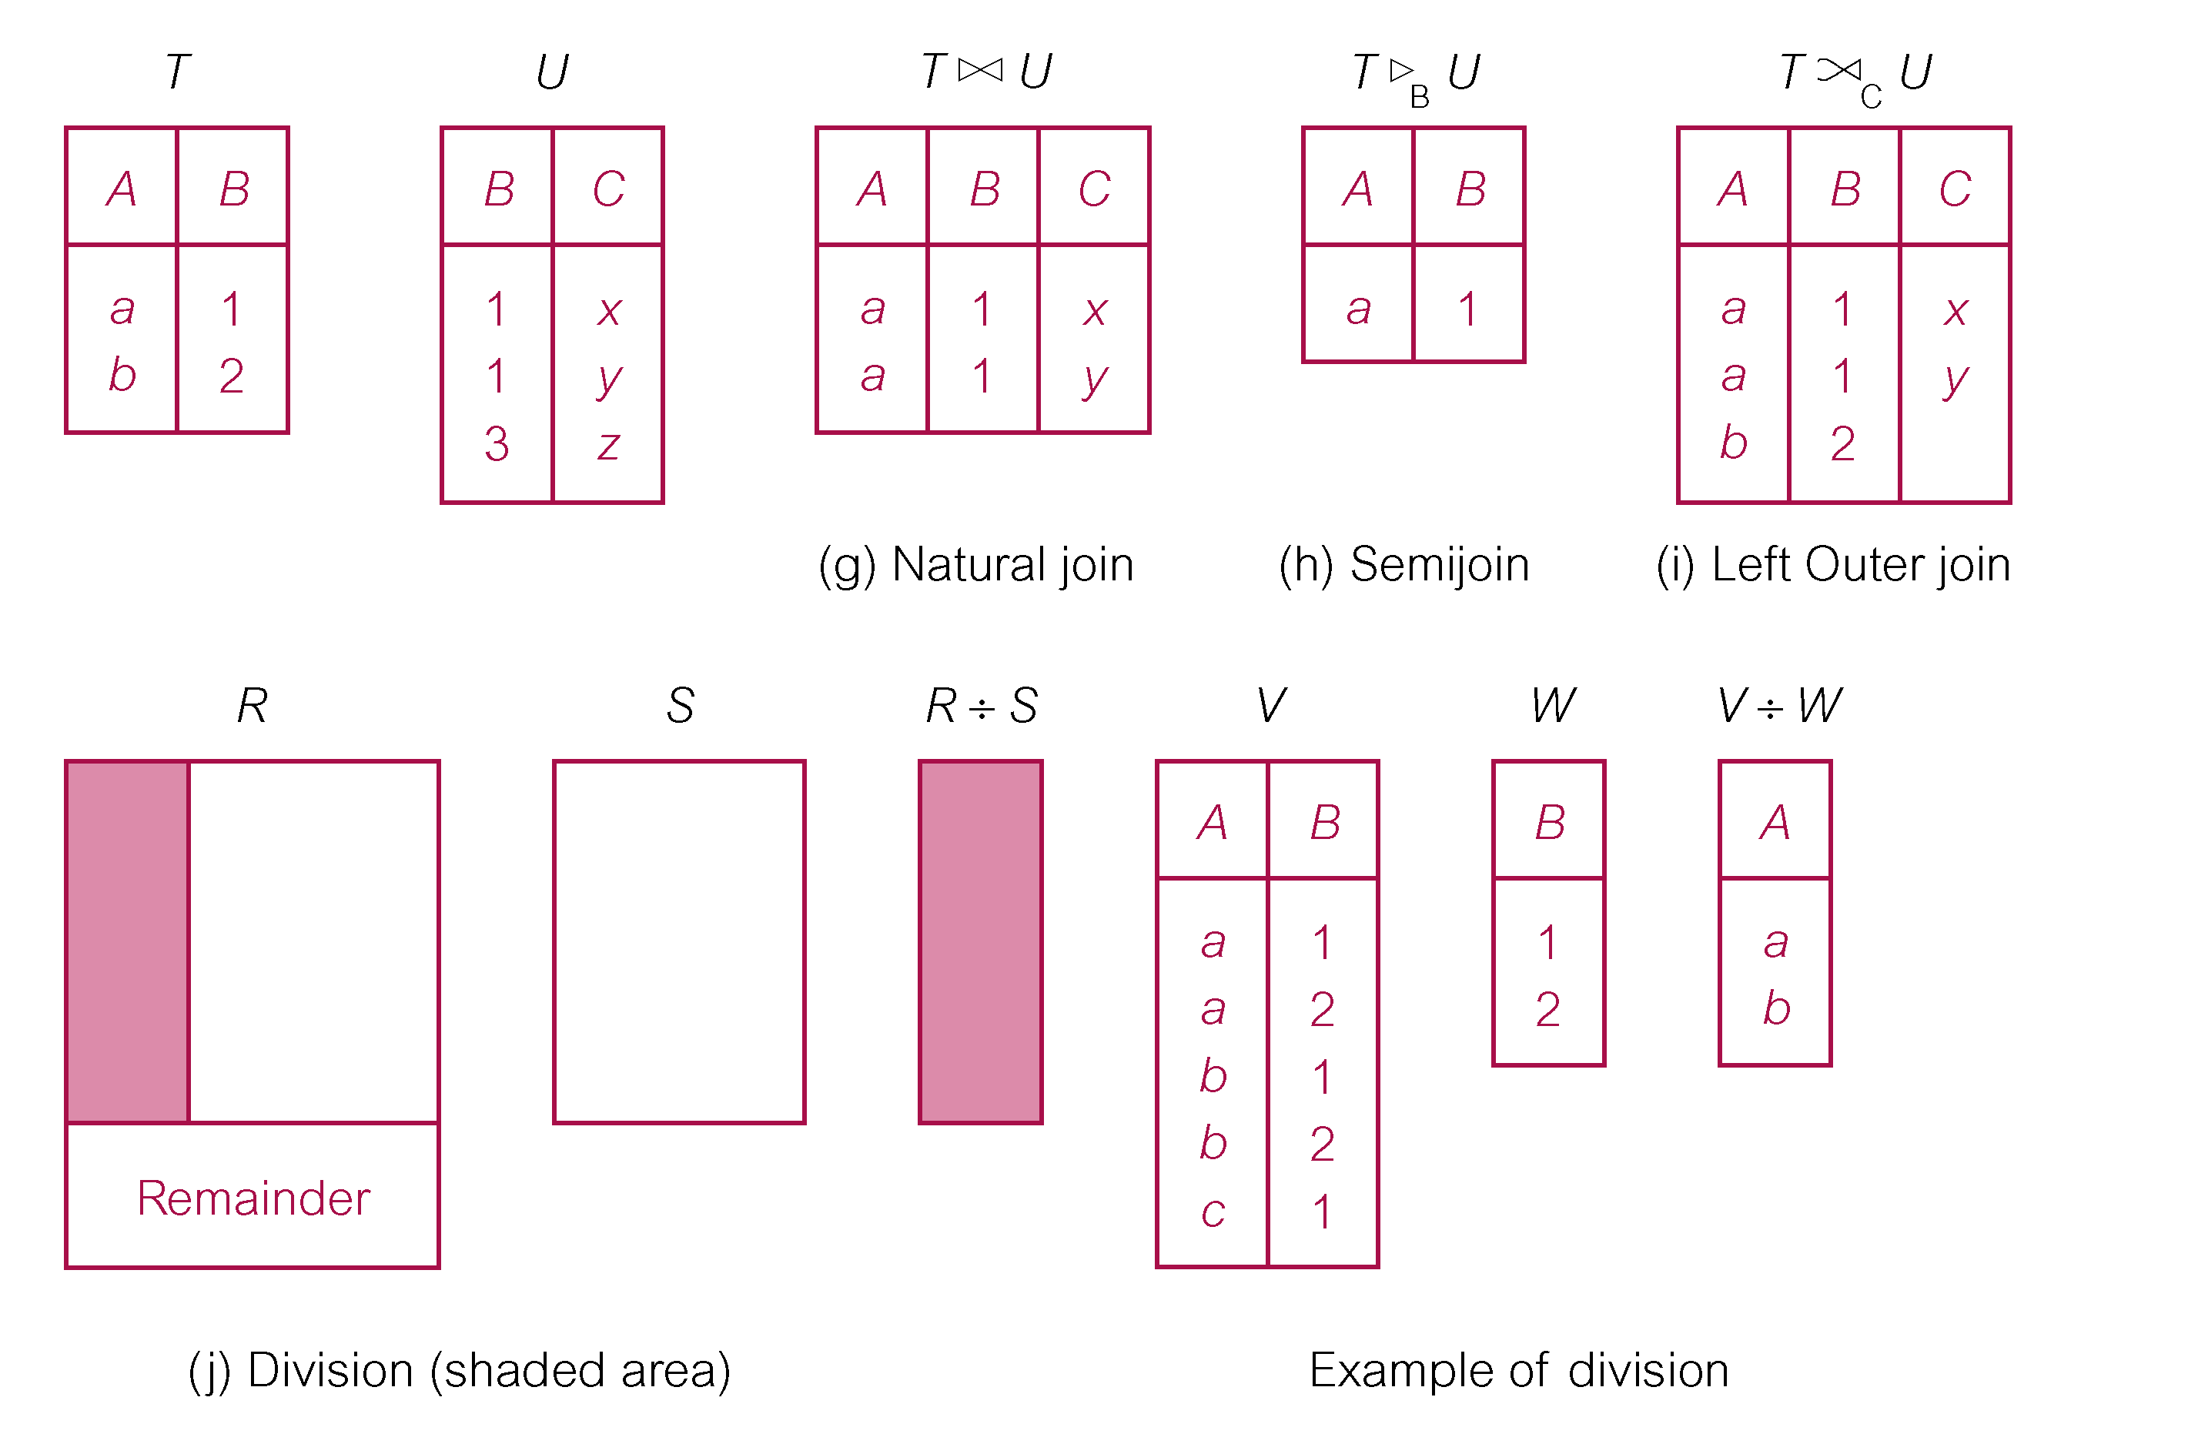
CÁC PHÉP TOÁN

Slide 9
PHÉP CHỌN
Phép chọn (Selection)
Cú pháp:
Ngữ nghĩa:
<conditions> là một biểu thức logic (gồm các phép toán ∧, ∨, ¬) trên các term.
Mỗi term là một trong số các biểu thức sau:
<attribute> op < attribute >
< attribute > op <constant >
op là một trong các phép toán =, <, ≤, >, ≥, ≠

Slide 10
PHÉP CHIẾU VÀ TÍCH
Phép chiếu (Projection)
Cho trước
Cú pháp:
Ngữ nghĩa:
Phép tích Đề Các (Cartesian Product)
Cú pháp:
Ngữ nghĩa:

Slide 11
PHÉP ĐỔI TÊN
Phép đổi tên (Rename)
Cho trước
Đổi tên quan hệ và thuộc tính
Đổi tên quan hệ
Đổi tên thuộc tính

Slide 12
PHÉP KẾT TỰ NHIÊN
Phép kết tự nhiên (Natural Join)
Cho trước
Cú pháp:
Ngữ nghĩa:

Slide 13
PHÉP KẾT TỰ NHIÊN
r
A
B
C
s
C
D
A
B
C
D
A
B
C
S.C
D
1
2
3
3
1
1
2
3
1
1
2
3
3
1
4
5
6
6
2
4
5
6
2
4
5
6
6
2
7
8
9

Slide 14
PHÉP KẾT THETA
Phép nối theta (Theta Join)
Cho trước
Cú pháp:
Ngữ nghĩa:
Phép nối bằng (Equi-Join)
Là phép nối theta khi điều kiện θ là tổ hợp của các điều kiện bằng.

Slide 15
PHÉP KẾT TỰ THETA
r
A
B
C
s
D
E
A
B
C
D
E
1
2
3
3
1
1
2
3
3
1
4
5
6
6
2
1
2
3
6
2
7
8
9
4
5
6
6
2
r
A
B
C
s
D
E
A
B
C
D
E
1
2
3
3
1
1
2
3
3
1
4
5
6
6
2
4
5
6
6
2
7
8
9

Slide 16

PHÉP KẾT NỬA – PHÉP KẾT ĐẢO
Phép kết nửa (Semi-Join)
Cho trước
Cú pháp: r s
Ngữ nghĩa:
Phép kết đảo (Anti-Join)
Cho trước
Cú pháp:
Ngữ nghĩa: r – (r s)

Slide 17
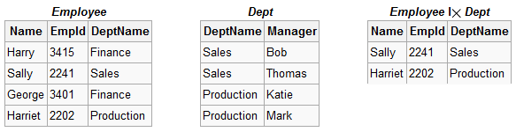
PHÉP KẾT NỬA
Phép kết nửa (Semi-Join)
Cho trước
Cú pháp: r s
Ngữ nghĩa:

Slide 18
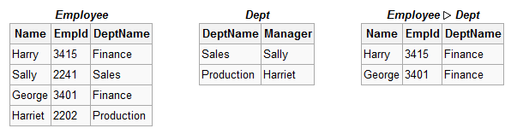
PHÉP KẾT ĐẢO
Phép kết đảo (Anti-Join)
Cho trước
Cú pháp:
Ngữ nghĩa: r – (r s)

Slide 19
PHÉP KẾT NỬA – PHÉP KẾT ĐẢO
Phép kết nửa (Semi Join)
Phép kết đảo (Anti Join)

Slide 20


PHÉP KẾT NGOẠI
Phép kết ngoại trái (Left Outer Join)
Cho trước
Cú pháp: r s
Ngữ nghĩa:
Phép kết ngoại phải (Right Outer Join)
Cho trước
Cú pháp: r s
Ngữ nghĩa:

Slide 21
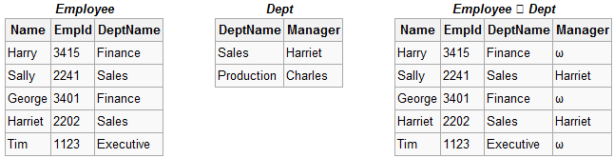
PHÉP KẾT NGOẠI TRÁI
Phép kết ngoại trái (Left Outer Join)
Cho trước
Cú pháp: r s
Ngữ nghĩa:

Slide 22
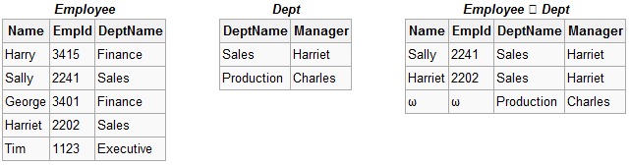
PHÉP KẾT NGOẠI PHẢI
Phép kết ngoại phải (Right Outer Join)
Cho trước
Cú pháp: r s
Ngữ nghĩa:

Slide 23
PHÉP KẾT NGOẠI TRÁI – PHẢI
Phép kết ngoại trái (Left Outer Join)
Phép kết ngoại phải (Right Outer Join)

Slide 24

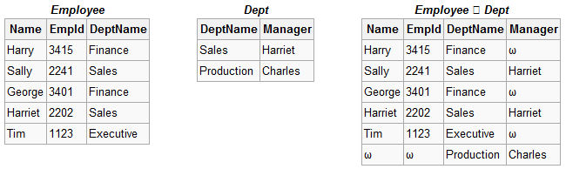
PHÉP KẾT NGOẠI ĐỦ
Phép kết ngoại đủ (Full Outer Join)
Cho trước
Cú pháp: r s
Ngữ nghĩa: (r s) ∪ (r s)

Slide 25
PHÉP CHIA
Phép chia (Division)
Cho trước
Cú pháp:
Ngữ nghĩa:
r ÷ s
r
A
B
C
D
E
s
D
E
A
B
C
α
a
α
a
1
a
1
α
a
γ
α
a
γ
a
1
b
1
γ
a
γ
α
a
γ
b
1
β
a
γ
a
1
β
a
γ
b
3
γ
a
γ
a
1
γ
a
γ
b
1
γ
a
β
b
1

Slide 26
CÁC PHÉP TOÁN TỔNG HỢP
Các hàm tổng hợp (Aggregate Function)
Là các hàm nhận input là một tập các giá trị và ouput là một giá trị
Các hàm tập hợp trong đại số quan hệ:
Min, max, avg, count, sum
Phép toán tổng hợp (Aggregate Operation)
Cú pháp
G_{i}: các thuộc tính được nhóm
f_{i}: các hàm tập hợp
A_{i}: các thuộc tính

Slide 27
CÁC PHÉP TOÁN TỔNG HỢP
Phép toán tổng hợp (Aggregate Operation)
Ví dụ
A | B | C | D | E
α | a | α | a | 1
α | a | γ | a | 1
α | a | γ | b | 1
β | a | γ | a | 1
β | a | γ | b | 3
γ | a | γ | a | 1
γ | a | γ | b | 1
γ | a | β | b | 1
A | D | SumOfE | CountOfE
α | a | 2 | 2
α | b | 1 | 1
β | a | 1 | 1
β | b | 3 | 1
γ | a | 1 | 1
γ | b | 2 | 2

Slide 28
TỔNG KẾT
Giới thiệu về đại số quan hệ
Các phép toán trong đại số quan hệ
Phép chọn, chiếu, đổi tên
Phép tích Đề các, hiệu, hội, giao
Phép kết
Kết tự nhiên, kết theta
Kết nửa , kết đảo
Kết ngoại: trái, phải, đầy đủ
Phép chia
Các hàm và phép toán tổng hợp

